Slide 1
Proyecto Entrega 1
Alumno: Diego Varas
Profesora: Marcela Varas

Slide 2
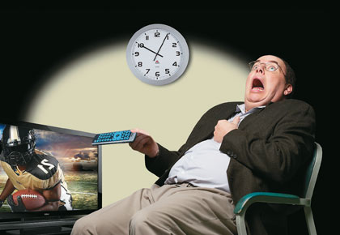
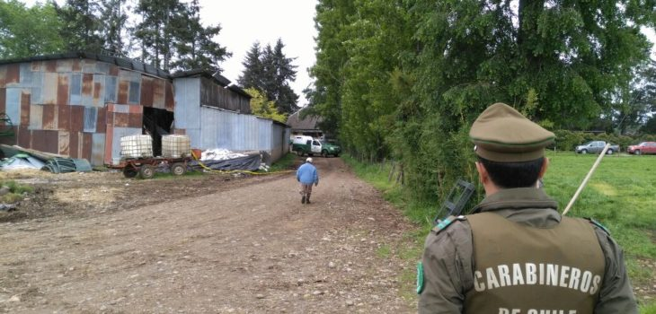
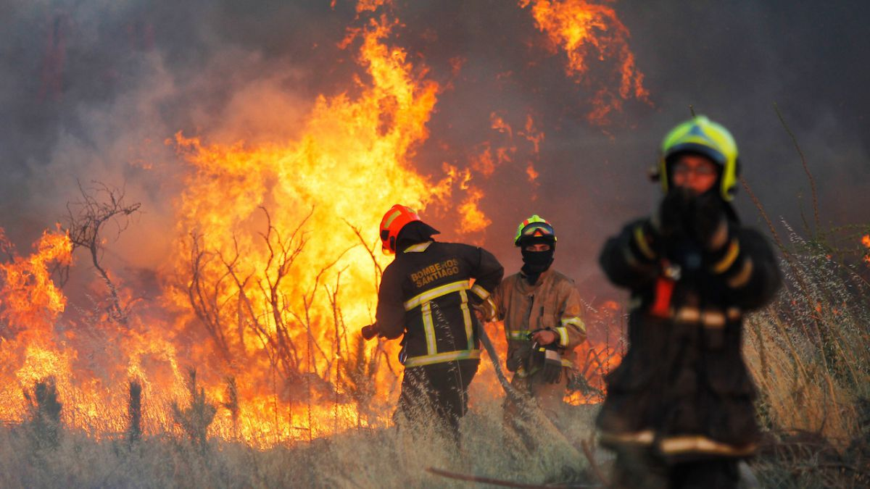
Definición del Problema

Slide 3

Involucrados
Representante
Junta de Vecinos
Familias
Presidente de la Junta de Vecinos

Slide 4
Rentabilidad Social
Generar una sensación de seguridad dada por el apoyo vecinal que se brindaría en el caso de una emergencia
Informática
La solución planteada se puede concretar de manera fácil y amigable, utilizando herramientas complementadas con los conocimientos del tema.
Organización
Coordinar con la comunidad una reunión
Encuesta para aprobar o rechazar la iniciativa
Escuchar propuestas nuevas para resolver este mismo problema

Slide 5
Aspectos
Técnicos
Aplicación móvil, intuitiva y simple.
Ambientales
La iniciativa no contribuye ni hace daño al medio ambiente.
Legales
No requiere de ningún permiso para su realización y solo requiere de la aprobación de la comunidad.
Financieros
Éticos
El uso de un servicio de Hosting para almacenar los datos de la aplicación.
Debe ser utilizada con responsabilidad.

